Slide 1
Формирование коммуникативных учебных действий учащихся в процессе обучения

Slide 2
Ключевые компетенции, принятые Советом Европы в 1996 г.
Социальные
Коммуникативные
Когнитивные
Поликультурные
Технологические

Slide 3
Компетенция определяется как личностная способность человека решать определённые задачи, основанная на знаниях, опыте, ценностях, склонностях, которые приобретены благодаря учению.

Slide 4
Коммуникативные универсальные учебные действия обеспечивают социальную компетентность и учёт позиции других людей, партнера по общению или деятельности, умение слушать и вступать в диалог; участвовать в коллективном обсуждении проблем; интегрироваться в группу сверстников и строить продуктивное взаимодействие и сотрудничество со сверстниками и взрослыми.

Slide 5
СОЦИАЛЬНАЯ КОМПЕТЕНЦИЯ.
Означает способность вступать в коммуникативные отношения с другими людьми. Желание вступить в контакт обусловливается наличием потребности, мотивов, определенного отношения к будущим партнёрам по коммуникации, а также собственной самооценкой. Умение вступать в коммуникативные отношения требует от человека способности ориентироваться в социальной ситуации и управлять ею.

Slide 6
КОММУНИКАТИВНАЯ КОМПЕТЕНЦИЯ приобретенное в процессе естественной коммуникации или специально организованного обучения особое качество речевой личности, складывающееся из нескольких составляющих, в числе которых можно выделить языковую компетенцию (знание единиц языка и правил их соединения), предметную компетенцию (активное владение лексикой), лингвистическую компетенцию (специальные лингвистические знания) и прагматическую компетенцию (возможность осуществления речевой деятельности, обусловленной коммуникативными целями).
(Современный образовательный процесс: основные понятия и термины.
М.Ю. Олешков, В.М. Уваров)

Slide 7
Состав коммуникативных действий, которые должны освоить учащиеся на протяжении периода школьного обучения
1. Общение и взаимодействие с партнёрами по совместной деятельности или обмену информацией
- умение слушать и слышать друг друга;
- умение с достаточной полнотой и точностью выражать свои мысли в соответствии с задачами и условиями коммуникации;
- адекватно использовать речевые средства для дискуссии и аргументации своей позиции;
- представлять конкретное содержание и сообщать его в письменной и устной форме;
- спрашивать, интересоваться чужим мнением и высказывать своё;
- вступать в диалог, а также участвовать в коллективном обсуждении проблем, владеть монологической и диалогической формами речи в соответствии с грамматическими и синтаксическими нормами родного языка.

Slide 8
Состав коммуникативных действий, которые должны освоить учащиеся на протяжении периода школьного обучения
2. Способность действовать и уметь согласовывать свои действия
- понимание возможности различных точек зрения, не совпадающих с собственной;
- готовность к обсуждению разных точек зрения и выработке общей (групповой) позиции;
- умение устанавливать и сравнивать разные точки зрения, прежде чем принимать решение и делать выбор;
- умение аргументировать свою точку зрения, спорить и отстаивать свою позицию невраждебным для оппонентов образом.

Slide 9
Состав коммуникативных действий, которые должны освоить учащиеся на протяжении периода школьного обучения
3. Организация и планирование учебного сотрудничества
с учителем и сверстниками
- определение цели и функций участников учебного сотрудничества, способов взаимодействия;
- планирование общих способов работы;
- обмен знаниями между членами группы для принятия эффективных совместных решений;
- способность брать на себя инициативу в организации совместного действия;
- способность с помощью вопросов добывать недостающую информацию;
- разрешение конфликтов: выявление, идентификация проблемы, поиск и оценка альтернативных способов разрешения конфликта, принятие решения и его реализация;
- управление поведением партнёра: контроль, коррекция, оценка действий партнёра, умение убеждать.

Slide 10
Состав коммуникативных действий, которые должны освоить учащиеся на протяжении периода школьного обучения
4. Работа в группе (включая ситуации учебного сотрудничества и проектные формы работы)
- умение устанавливать рабочие отношения, эффективно сотрудничать и способствовать продуктивной кооперации;
- интегрироваться в группу сверстников и строить продуктивное взаимодействие со сверстниками и взрослыми;
- обеспечивать бесконфликтную совместную работу в группе;
- переводить конфликтную ситуацию в логический план и разрешать её как задачу через анализ её условий.

Slide 11
Состав коммуникативных действий, которые должны освоить учащиеся на протяжении периода школьного обучения
5. Следование морально-этическим и психологическим принципам общения и сотрудничества
- уважительное отношение к партнёрам, внимание к личности другого человека;
- адекватное межличностное восприятие;
- готовность адекватно реагировать на нужды других, в частности, оказывать помощь и эмоциональную поддержку партнёрам в процессе достижения общей цели совместной деятельности;
- стремление устанавливать доверительные отношения и находить взаимопонимание.

Slide 12
Состав коммуникативных действий, которые должны освоить учащиеся на протяжении периода школьного обучения
6. Речевые действия как средства регуляции собственной деятельности
- использование адекватных языковых средств для отображения в форме речевых высказываний своих чувств, мыслей, побуждений и иных составляющих внутреннего мира;
- описание и объяснение ученикам содержания совершаемых действий в форме речевых значений.

Slide 13
Виды коммуникативных действий
1.
Коммуникация как взаимодействие (коммуникативные действия направлены на учёт позиции собеседника или партнера по деятельности)
2.
Коммуникация как кооперация
(содержательное ядро – согласование усилий по достижению общей цели)
3.
Коммуникативно-речевые действия как средство передачи информации другим людям и становления рефлексии

Slide 14
Формирование коммуникативных учебных действий
Условия
- апробирование и внедрение инновационных технологий;
- организация образовательного процесса с использованием ИКТ;
- отбор содержания на уровне предмета;
- содержание учебного материала как источник для самостоятельного поиска решения проблемы;
- использование активных и интерактивных методов обучения;
- коллективный способ обучения и работа в парах;
- педагогическое сотрудничество.

Slide 15
Формирование коммуникативных учебных действий
Методы
Методы, ориентированные на устную коммуникацию:
- все виды пересказа - монологическая речь;
- все формы учебного диалога;
- доклады и сообщения;
- ролевые и деловые игры;
- учебные исследования и учебные проекты, требующие проведения опросов.

Slide 16
Формирование коммуникативных учебных действий
Методы
Методы, ориентированные на письменную коммуникацию:
- сочинения и изложения, написание эссе;
- подготовка заметок и статей в СМИ;
- телекоммуникационные тексты, сообщения.

Slide 17
Методы формирования коммуникативных учебных действий
Монолог
Характерные черты:
- целенаправленность;
- непрерывность;
- логичность;
- смысловая законченность;
- самостоятельность;
- выразительность.

Slide 18
Методы формирования коммуникативных учебных действий
Монолог
грамотность (научность) речи
сделать анализ услышанного
ясность, точность, чистота речи
исправить недочёты
выразительность и богатство языка
оказать помощь в выборе правильных слов и терминов

Slide 19
Методы формирования коммуникативных учебных действий
Диалог
Характерные черты:
Реактивность - умение спонтанно реагировать на реплики партнёра, умение реализовывать речевые функции с помощью различных языковых и речевых средств.
Ситуативность. Речь не бывает вне ситуации, именно ситуация определяет мотив говорения, который, в свою очередь, является источником порождения речи. Ситуативность составляет суть и предопределяет логику формы общения.

Slide 20
Методы формирования коммуникативных учебных действий
Работа с текстом
При работе с текстом дети учатся:
- сравнивать;
- логически мыслить;
- овладевают богатством точной и выразительной устной и письменной речи.

Slide 21
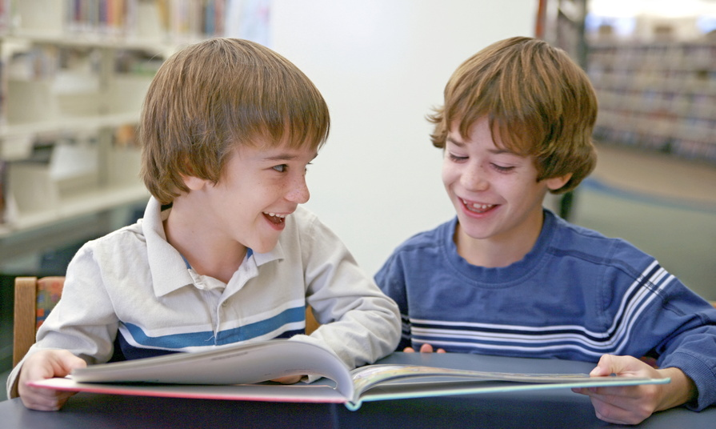
Методы формирования коммуникативных учебных действий
Совместная деятельность
Компоненты парной работы:
- предварительная подготовка учащихся к выполнению задания:
- обсуждение и составление плана выполнения учебного задания в паре;
- работа по выполнению задания;
- взаимная проверка и контроль за выполнением задания в паре;
- общая дискуссия.

Slide 22
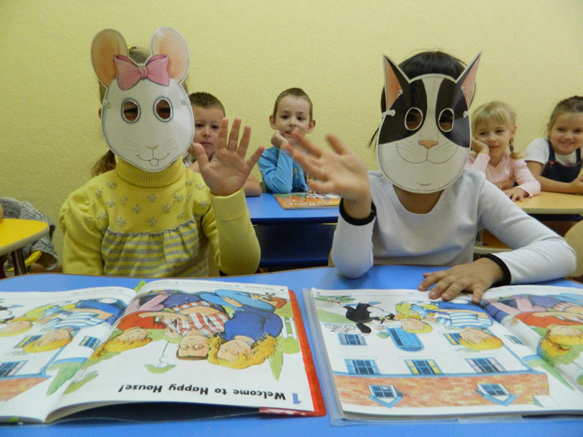
Методы формирования коммуникативных учебных действий
Игровые методы и приёмы
Коммуникативные действия, формируемые в ходе игры:
- умение распознавать эмоции других и владеть своими чувствами;
- позитивное отношение к другим людям, даже если они «совсем другие»;
- умение сопереживать (радоваться чужим радостям и огорчаться из-за чужих огорчений);
- умение выражать свои потребности и чувства с помощью вербальных и невербальных средств;
- умение взаимодействовать и сотрудничать;
- умение оценивать себя и своих товарищей.

Slide 23
Методы формирования коммуникативных учебных действий
Информационно-коммуникационные технологии
Виды деятельности:
- обмен гипермедиа сообщениями;
- выступление с аудиовизуальной поддержкой;
- фиксация хода коллективной и личной коммуникации;
- общение в цифровой среде: электронная почта, чат, видеоконференция, форум.

Slide 24
Этапы развития коммуникации учащихся
Деятельность педагога направлена на формирование готовности учащихся участвовать в урочном общении; умения давать полные ответы на вопросы, комментировать вопросы и ответы; делать сообщения; строить логичное и последовательное высказывание
Учащиеся учатся просто и чётко излагать свои мысли, используя образные средства языка, в качестве приводимых примеров включать социальный опыт; вступать в контакт с партнером и собеседником, регулировать громкость и скорость речевого высказывания, удерживать внимание собеседника посредством риторических вопросов
Отрабатываются умения коммуникативного сотрудничества учащихся: поддерживать беседу; вести конструктивный диалог, дебаты; работать в паре, группе; строить и вести дискуссию; участвовать в защите проектных работ, различных конкурсах .

Slide 25
В ходе овладения коммуникативной компетентностью повышается уровень общеучебных коммуникативных умений, что проявляется в ответах учеников по различным школьным предметам, в том числе и на экзаменах; умении слушать, извлекать информацию из учебных текстов, продуцировать устные и письменные жанры информационного характера.
(Т. А. Ладыженская «Риторика и обновление школьного образования»)

Slide 26
Критерии сформированности у учащихся коммуникативных учебных действий
1.
Умение переводить информацию из одной знаковой системы в другую, выбирать знаковые системы адекватно познавательной и коммуникативной ситуации.
2.
Умение развернуто обосновывать суждения, давать определения, приводить доказательства, объяснять изученные положения на самостоятельно подобранных примерах.
3.
Умение адекватно воспринимать устную речь и способность передавать содержание прослушанного текста в сжатом или развернутом виде в соответствии с целью учебного задания.

Slide 27
Критерии сформированности у учащихся коммуникативных учебных действий
4.
Умение выбирать вид чтения в соответствии с поставленной целью, свободно работать с текстами различных стилей, понимать их специфику; адекватно воспринимать язык средств массовой информации, владеть навыками редактирования текста, создания собственного текста.
5.
Осознанное беглое чтение текстов различных стилей и жанров, проведение информационно-смыслового анализа текста.
6.
Владение монологической и диалогической речью.
7.
Владение основными видами публичных выступлений, следование этическим нормам и правилам ведения диалога.

Slide 28
Критерии сформированности у учащихся коммуникативных учебных действий
8.
Умение вступать в речевое общение, участвовать в диалоге; создавать письменные высказывания, адекватно передающие прослушанную и прочитанную информацию с заданной степенью свернутости; составлять план, тезисы; приводить примеры, подбирать аргументы, формулировать выводы; отражать в устной или письменной форме результаты своей деятельности.
9.
Умение перефразировать мысль, выбирать и использовать выразительные средства языка и знаковых систем в соответствии с коммуникативной задачей, сферой и ситуацией общения.
10.
Использование различных источников информации, включая энциклопедии, словари, Интернет-ресурсы и другие базы данных.

Slide 29
Оптимальным подходом в осуществлении педагогического процесса, направленного на формирование коммуникативных учебных действий, является совместная образовательная деятельность его субъектов, педагога и учащихся, которая носит дискуссионно-эвристический характер, а также наличие обратной исследовательско-творческой связи. В современной науке такая деятельность определяется как педагогика сотворчества.

